Slide 1





대학부
안녕하데요
팀장 윤이경
이우진
박가연
김하겸
최이경

Slide 2
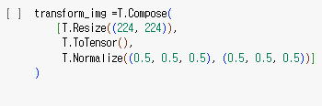
2. MISSION 1
1-1) 각 메뉴를 클래스로 하는 데이터셋, 데이터 로더 준비 후 클래스별 이미지 시각화
데이터 정규화 및 시각화
(224, 224) 픽셀로 이미지 크기 Resize
이미지 각 채널의 평균과 표준편차를 0.5로 설정한 후 Normalize를 진행
2

Slide 3
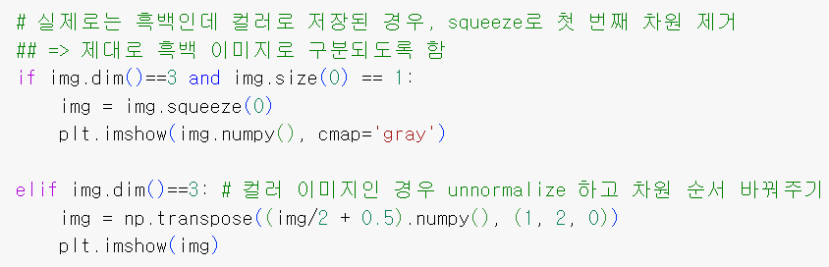
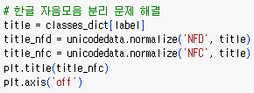
2. MISSION 1
데이터 정규화 및 시각화
흑백 이미지의 데이터가 존재할 가능성을 고려,
흑백 이미지에 대한 전처리 과정을 추가
흑백 이미지가 컬러로 저장 될 경우, squeeze를 사용하여
첫 번째 차원을 제거한 후 흑백 이미지로 구분되도록 함
컬러이미지는 unnormalize 후 차원 순서 변경
클래스명 출력 시 자음과 모음이 분리되어 출력되는 현상 발생
유니코드 정규화를 통한
문자열의 분리, 결합 코드를 추가하여 문제 해결
3

Slide 4
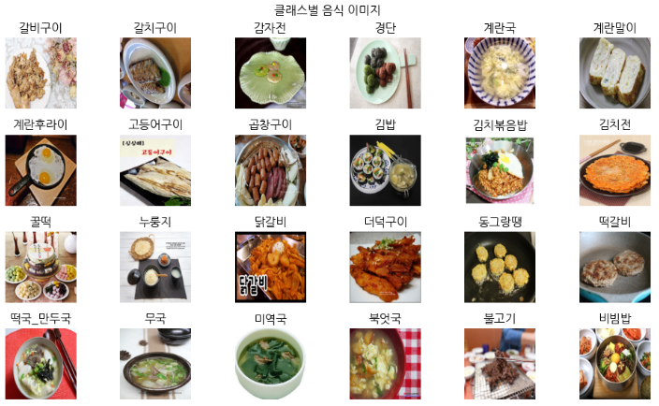
2. MISSION 1
데이터 정규화 및 시각화
갈비구이부터 훈제오리까지의 42개 클래스 내에서 랜덤한 이미지가 각각 1장씩 선별
4

Slide 5
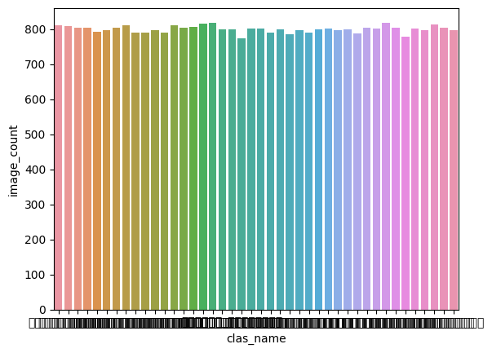
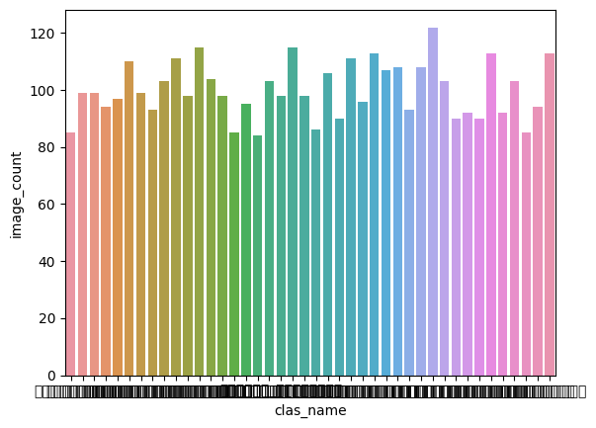
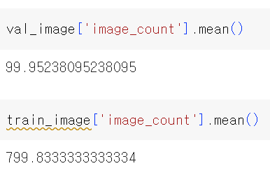
2. MISSION 1
Train/Validation Set 데이터 개수 확인
학습용 데이터는 클래스 별로
평균적으로 799.84개의 데이터 를 가짐
검증용 데이터는 클래스 별로
평균적으로 99.95개의 데이터 를 가짐
학습용 검증용 모두 데이터 불균형 은 없음
5

Slide 6
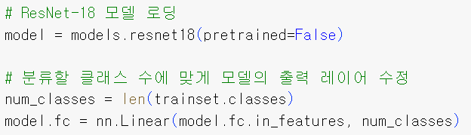
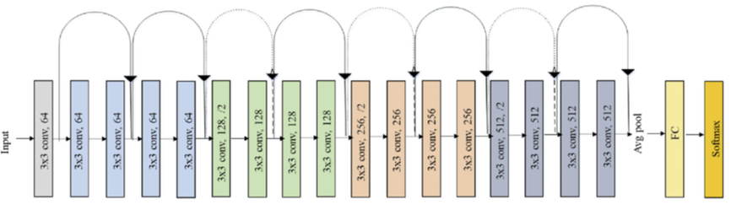
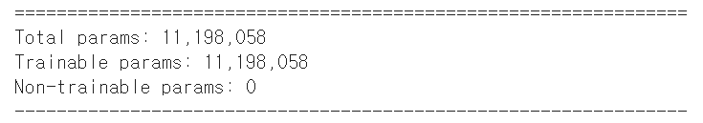
2. MISSION 1
1-2) ResNet18 활용하여 42종의 클래스 분류 수행
ResNet18
"Deeper neural networks are more difficult to train."
잔차를 최소화해주는 Residual Block 개념을 이용한 모델
> 모델의 층이 깊어질수록 성능이 떨어지는 문제 해결
다른 ResNet 34, 50 모델보다 학습하는데 가볍기 때문에 사용
1) 초기 pretrained=False 지정하여 Resnet18 모델 불러오기
- 모든 파라미터 학습 가능한 상태
2) 분류할 클래스 수(42)에 맞게 출력 레이어 수정
6

Slide 7
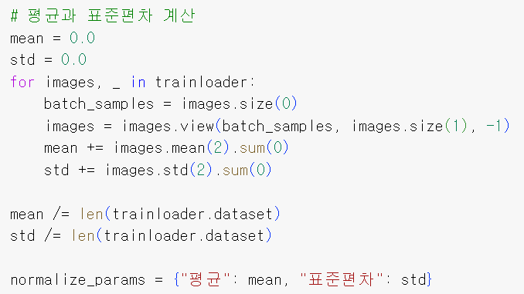
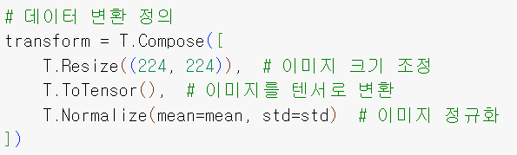

2. MISSION 1
데이터 변환
1) 각각 다른 크기의 데이터를 가지고 있기 때문에
모든 이미지를 동일한 크기 224 X 224로 변경
2) 파이토치를 사용하기 위해 이미지를 텐서로 변경
3) 이미지 데이터 정규화 진행
Train 의 평균, 표준편차값을 구해 PICKLE 파일에 저장 후 사용
4) 학습의 통일성을 위해 모든 seed는 42로 설정
mean=[0.5840, 0.5139, 0.4227]
std=[0.2271, 0.2374, 0.2539]
7

Slide 8
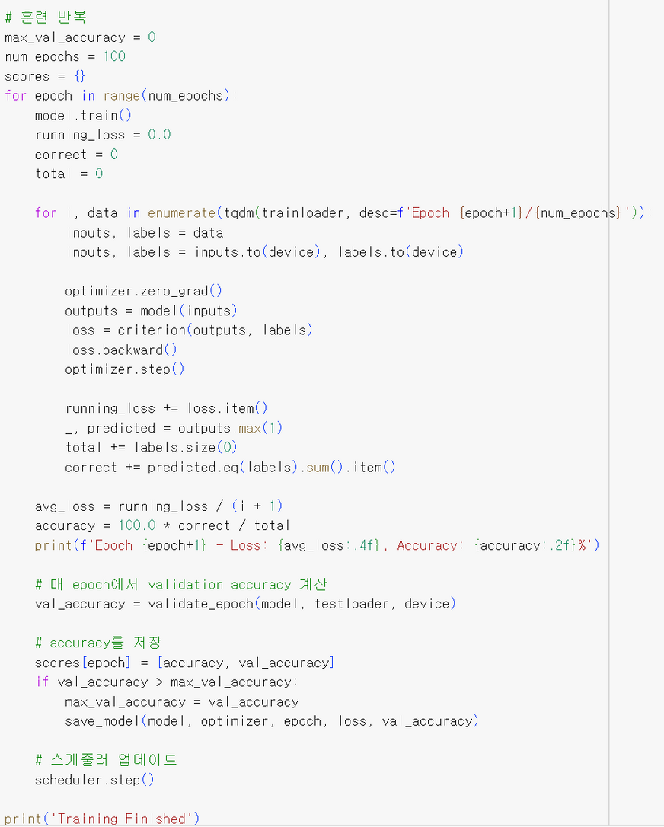
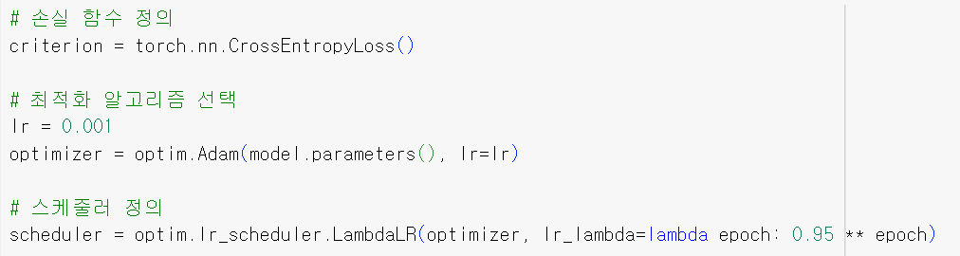
2. MISSION 1
총 100번의 Epoch 실행 후 최고 모델 선택
학습 과정에서의 정확도 계산 및 저장
학습 완료 후 모델을 pickle에 저장
ResNet18 모델 학습
학습용 데이터로 학습하는 과정
매 Epoch 마다 loss 계산 및 최소화하는 방식으로 학습
Loss function: CrossEntropy
Optimizer: Adam
확률이 가장 높은 값으로 클래스 예측
매 Epoch 마다
Train accuracy와 Validation accuracy 계산
스케줄러 업데이트 (Mission2)
정확도가 가장 높은 모델 저장
8

Slide 9
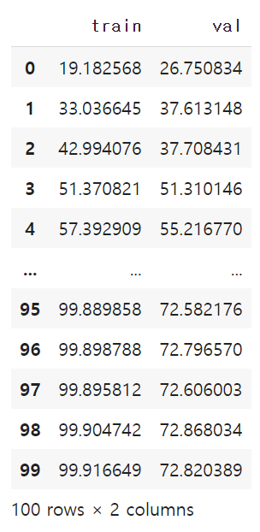
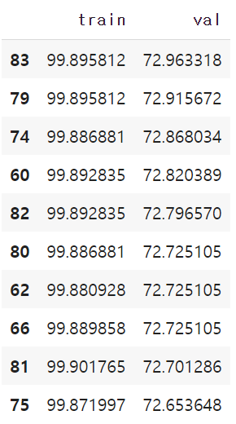
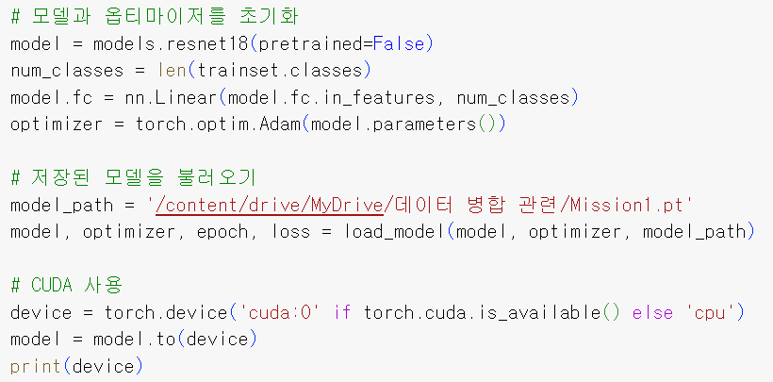
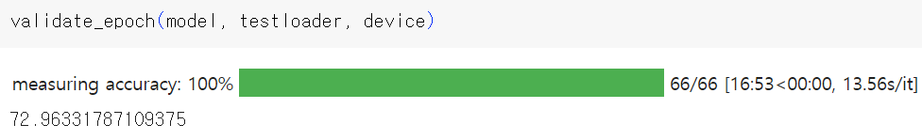
2. MISSION 1
검증용 데이터 기준 높은 성능 순으로 재배열
Mission 1 모델 로드 및 Validation 체크
최고 검증 정확도 : 72.963
평균 검증 정확도: 69.070
9

Slide 10
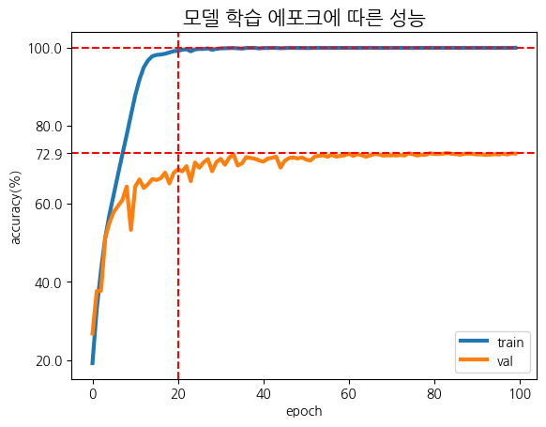
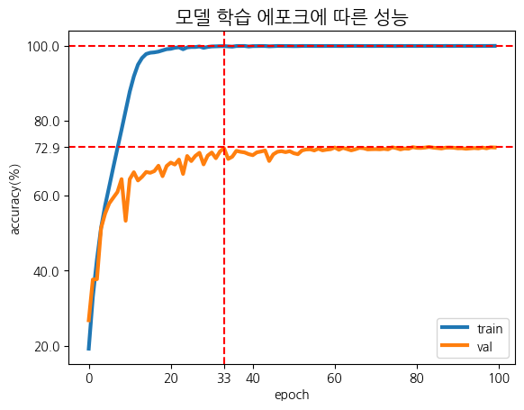
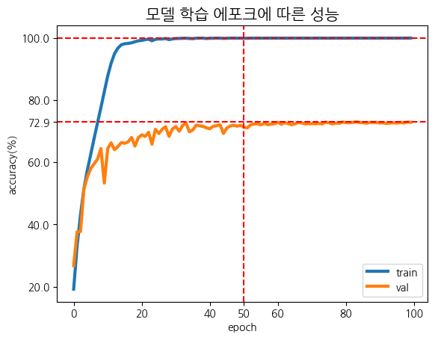
2. MISSION 1
Validation accuracy 결과 시각화 그래프
100 번의 에폭 실행 시 오버피팅은 관찰되지 않았음
20epochs = 시간 효율성을 고려한 최적 에폭
다양한 기법을 도입 후 실험해보기 위해
성능 향상 기법 수행 시의 에폭값으로 선정
(MISSION 2)
30epochs = 수렴 시작
50epochs = 안정화 시작
최종 모델 에폭값으로 선정
10

Slide 11
2. MISSION 2
Learning Rate Scheduler
learning rate = 학습의 반복 단계에서 데 단계의 크기를 결정하는 하이퍼파라미터
신경망의 가중치와 편향을 업데이트 하기 위해 역전파를 실행할 때, 경사하강법을 통해 최적의 해를 찾을 수 있는데, 이 때 learning rate가 사용됨
작은 학습률은 학습시간의 증가와 Local Minimum에 빠지는 문제를 발생시킬 수 있고,
높은 학습률은 발산의 문제를 발생시킬 수 있으므로
적절한 학습률을 찾아 학습시켜야한다.
Optimizer 설정은 기울기의 최신여부에 따라 기울기 반영도를 조절하고 (최신의 기울기를 더 많이 반영) 기울기에 상응한 가속을 진행하는 Optimizer인 Adam으로 설정한 후
LambdaLR를 이용하여 학습률이 0.95배씩 감소하는 Learning Rate Scheduler를 삽입
> 더 나은 학습효과를 위해 Adam과 더불어 추가적으로 학습률을 조정하는 방법에 대해 고안
11

Slide 12
2. MISSION 2
증강 (Augmentation)
수많은 파라미터를 학습하기 위해서는 그만큼 충분한 데이터를 필요로 하지만
현실적으로 많은 데이터를 확보하기에는 어려움이 있음
=> 데이터 증강의 필요성
딥러닝 모델의 주요 목표는
학습 데이터를 통해 얻은 특징을 새로운 데이터에 적용하여 정확하게 예측할 수 있도록,
일반화를 잘 할 수 있는 모델을 만들고자 하는 것
=> 증강을 통해, 데이터 변형에도 특징을 강건히 설명할 수 있게 모델 성능을 개선하고자 함
12

Slide 13
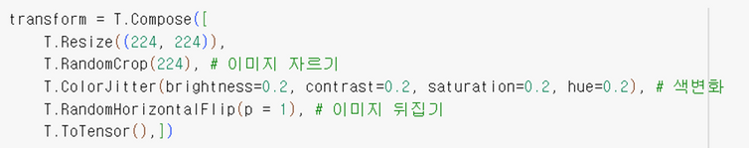
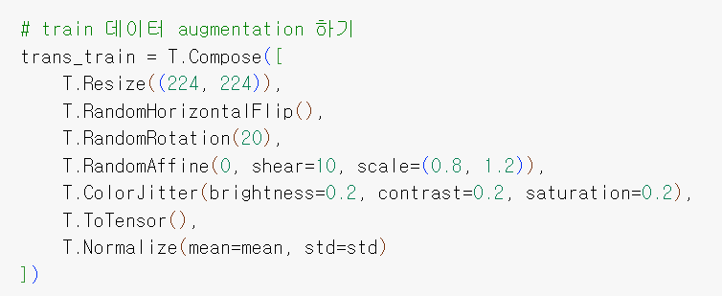
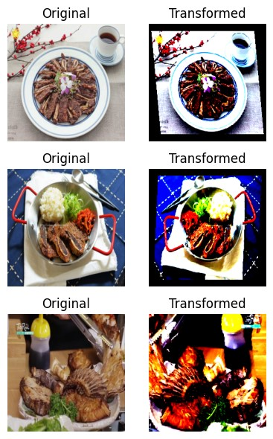
2. MISSION 2
다른 파라미터와 증강 기법을 사용했을 때 보다 높은 성능을 보여 해당 모델 선택
증강 기법
1) RandomHorizontalFlip : 이미지를 수평 방향으로 변형
2) RandomRotation : 이미지의 각도를 랜덤하게 회전
3) RandomAffine : 이미지를 랜덤하게 Affine 변형
4) ColorJitter : 이미지의 색상(명도, 대비, 채도 등)을 변형
Validation 데이터에서는 Argumentation 진행 하지 않음
13

Slide 14
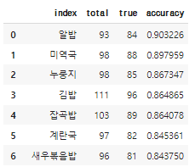
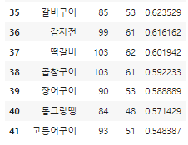
2. MISSION 2
증강을 위한 클래스별 accuracy 계산
클래스 별 accuracy를 계산 후
값이 높은 순서대로 정렬
Mission 1에서의 데이터셋에 대한 validation accuracy값인 68.79%를
기준으로 설정,
이 값보다 낮은 값을 보이는 클래스에 대해 증강
14

Slide 15
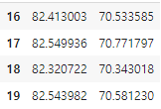
2. MISSION 2
모델 1 : LR Scheduler를 사용하여 10에폭마다 LR Rate 감소
시간적인 효율성을 위해 기존에 저장해두었던 pickle을 사용하였음
20에폭에서의 validation accuracy
MIssion 1 모델 : 68.79%
Mission 2 모델 1 : 70.58%
동일한 20에폭에서 LR Scheduler를 적용했을 때의 validation accuracy가
기존 모델보다 약 2% 더 높은 성능을 보임
결론 : 최종 모델에서는 10에폭마다 LR Rate 감소하는 LR Scheduler 방법 채택
15

Slide 16
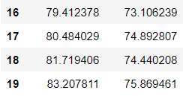
2. MISSION 2
모델 2 : 전체 데이터를 증강하여 20에폭의 학습 진행
시간적인 효율성을 위해 기존에 저장해두었던 pickle을 사용하였음
20에폭에서의 validation accuracy
MIssion 1 모델 : 68.79%
Mission 2 모델 2: 75.87%
동일한 20에폭에서 전체 데이터에 대한 증강을 적용했을 때의 validation accuracy가
기존 모델보다 약 7% 더 높은 성능을 보임
16

Slide 17
2. MISSION 2
모델 3 : accuracy가 낮은 클래스에 대해 데이터를 증강하여 20에폭의 학습 진행
시간적인 효율성을 위해 기존에 저장해두었던 pickle을 사용하였음
20에폭에서의 validation accuracy
MIssion 1 모델 : 68.79%
Mission 2 모델 3: 68.05%
낮은 클래스에 대해서만 증강 진행 후
20에폭에서의 validation accuracy
동일한 20에폭에서 accuracy가 낮은 클래스의 데이터 증강을
적용했을 때의 validation accuracy가
기존 모델보다 더 낮은 성능을 보임
17

Slide 18
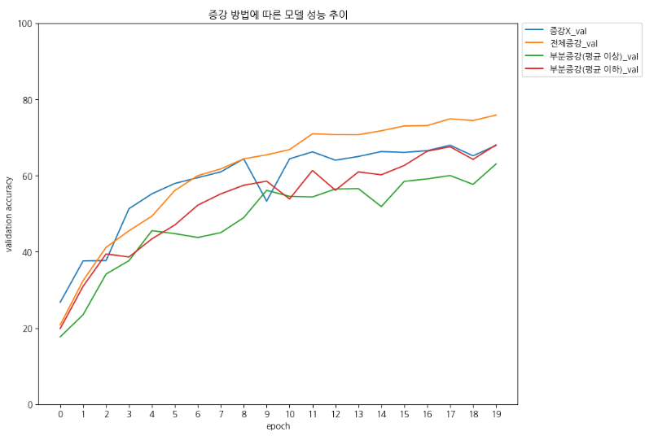
2. MISSION 2
모델2 vs 모델3
일부 데이터만 증강 : 68.05%
전체 데이터 증강 : 75.87%
정확도가 낮은 클래스의 데이터만 증강 후 학습을 진행했을 때보다
전체 데이터를 증강하여 학습 진행한 경우 더 좋은 성능을 보임
결론 : 최종 모델에 전체 데이터를 증강하는 기법 적용
18

Slide 19
2. MISSION 2
증강 (Augmentation)
전체 증강 방식이 더 좋은 성능을 보인 이유는 무엇일까?
다양성
전체 데이터에 증강 시, 모델이 더 다양한 데이터로 학습 가능
=> 데이터의 변형에 따라 학습하므로 일반화하는 능력을 향상시킬 수 있음
과적합 방지
본 프로젝트에서 사용한 음식 이미지 데이터는 클래스별로 비슷한 개수로 구성됨
=> 부분 증강 시, 증강된 클래스에 대한 과적합 가능성 있음
=> 데이터를 전체적으로 증강하면, 다양한 변형을 경험하게 되므로 과적합 방지 가능
현실 세계의 변형에 대한 강건함
현실 세계에서 음식 이미지는 다양한 각도와 장소에서 촬영될 수 있어, 다양한 방식으로 변형될 수 있음
=> 전체 증강을 적용 시, 실제 세계의 변형에 대해 더욱 강건하고 일반화된 모델을 만들 수 있음
19

Slide 20
3. MISSION 3
생성된 모델을 사용하여 건강관리 음식 데이터 분류
Mission 3에서 해결할 문제는 다음과 같다.
1. 전이학습 시 Mission 2와의 class의 개수가 다른 부분을 해결한다.
2. 전이학습의 파인 튜닝 기법의 실험해 더 나은 성능의 모델을 찾는다.
모델의 classifier만 학습하는 경우
모델의 마지막 레이어 (layer4) 와 classifier의 학습하는 경우
20

Slide 21
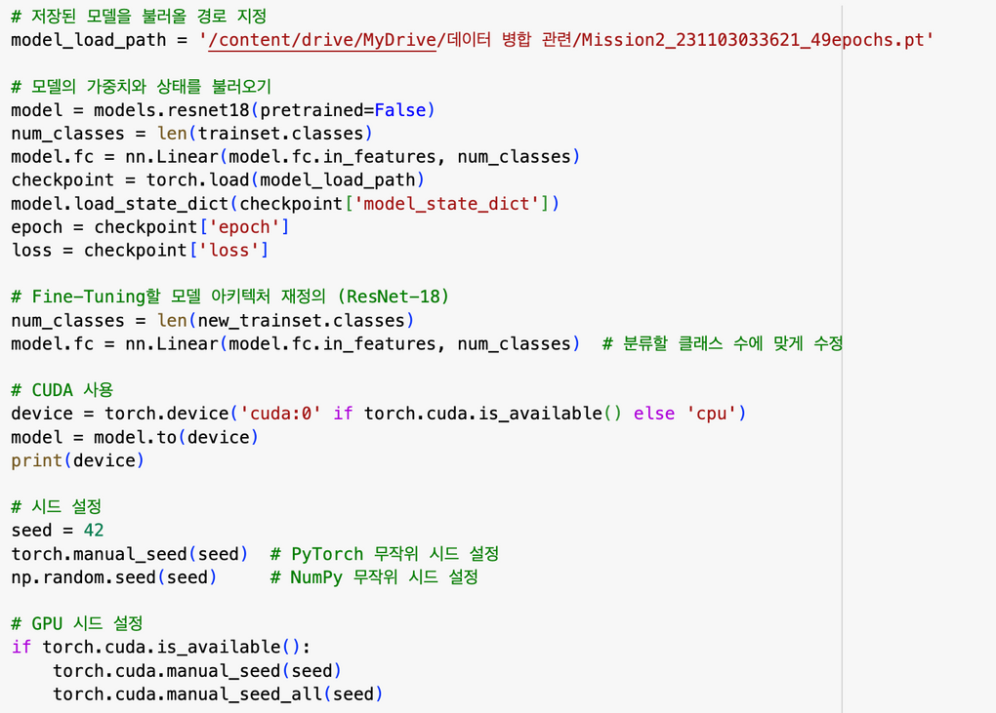
3. MISSION 3
전이학습 시 Mission 2의 모델과 K_health_food trainset의 Class 개수가 다른 부분을 해결한다
Mission 2에서 저장된 모델을 불러온다
이때, Fine-Tuning을 진행할 모델 아키텍처를 재정의 한다. 이때, 모델의 마지막 classifier인 fc layer의 분류 class 개수를 새로운 데이터 셋 (new_trainset)의 class 개수와 통일한다.
21

Slide 22
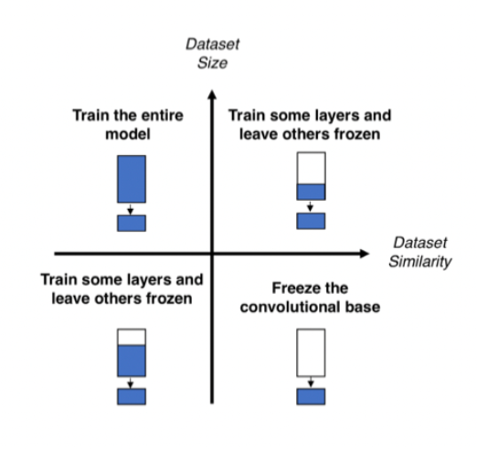
3. MISSION 3
전이학습의 파인 튜닝 기법의 실험해 더 나은 성능의 모델을 찾는다.
파인 튜닝의 방법은 데이터셋의 크기와 유사성에 따라 좌측의 4가지 전략 중 하나를 채택할 수 있다.
2. kfood와 kfood_health는 둘 다 음식 데이터인 만큼 유사성이 높은 것으로 간주할 수 있다.
따라서 다음의 두 전략을 동시에 수행해 성능을 비교
모델의 classifier만 학습
모델의 뒷부분을 구성하는 일부 레이어(Layer4)와 classifier를 학습
22

Slide 23
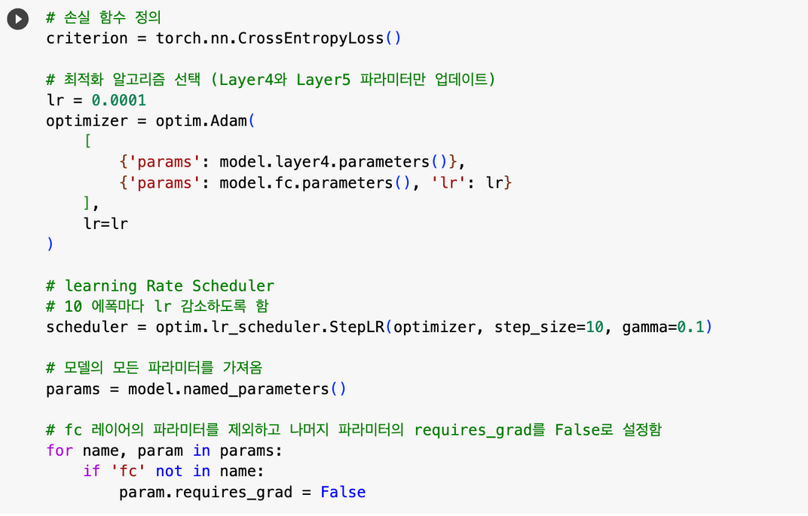
3. MISSION 3
파인튜닝 기법 1: 모델의 Classifier만 학습
Mission 2에서 저장된 모델을 불러온 후, 해당 아키텍쳐를 kfood_health_train에 맞게 재정의한다.
하이퍼 파라미터를 설정한다.
이때, fc 레이어의 파라미터를 제외한 모든 파라미터의 requires_grad를 F로 지정한다. 이는 앞의 레이어의 가중치 업데이트를 진행하지 않는다는 뜻이며, 마지막 fc레이어만 학습시킨다는 의미이다.
24

Slide 24
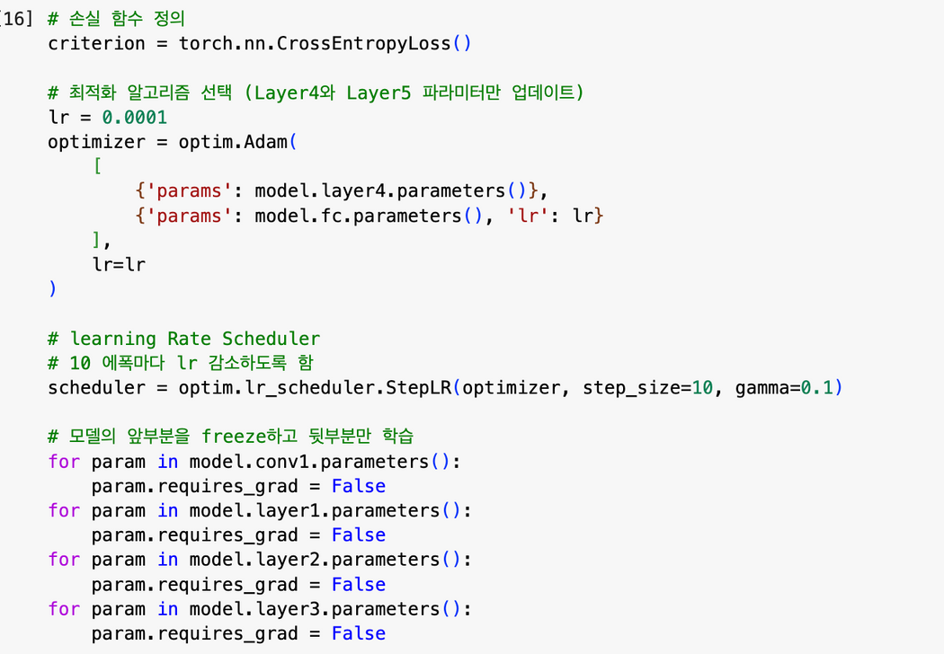
3. MISSION 3
파인튜닝 기법 2: 모델의 마지막 layer 와 Classifier 학습
Mission 2에서 저장된 모델을 불러온 후, 해당 아키텍쳐를 kfood_health_train에 맞게 재정의한다.
하이퍼 파라미터를 설정한다.
이때, 마지막 layer4와 fc 레이어 파라미터를 제외한 모든 파라미터의 requires_grad를 F로 지정한다. 이는 앞의 레이어의 가중치 업데이트를 진행하지 않는다는 뜻이며, 마지막 fc레이어만 학습시킨다는 의미이다.
25

Slide 25
미션2 증강 결과에 대한 분석
왜 이런 결과가 나왔는지?
클래스 accuracy가 낮은 데이터에 대해
데이터 증강을 시도했음에도 불구하고
데이터 증강 전 모델보다 더 낮은 accuracy값이 도출
왜 이런 결과가 나왔을까?
26

Slide 26
감사합니다.
안녕하데요
대학부
팀장 윤이경
이우진
박가연
김하겸
최이경

